Slide 1
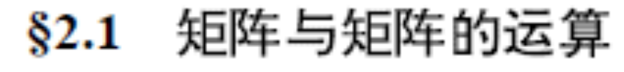


第二章 矩阵

Slide 2

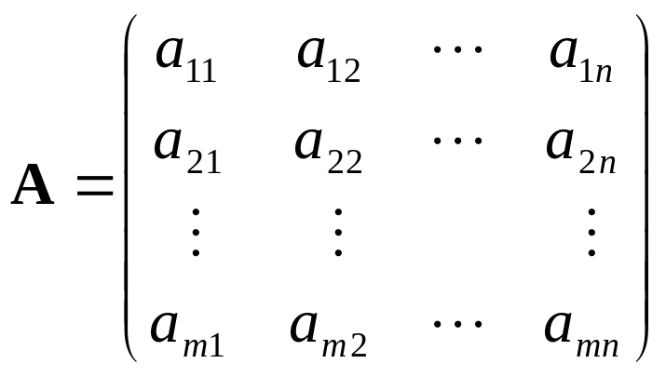
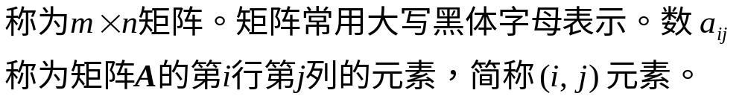
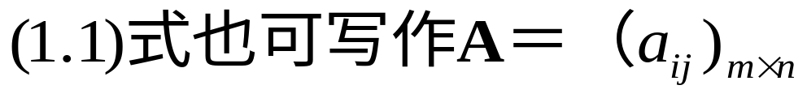
定义1.2 F 域上的 矩阵
（1.1）

Slide 3
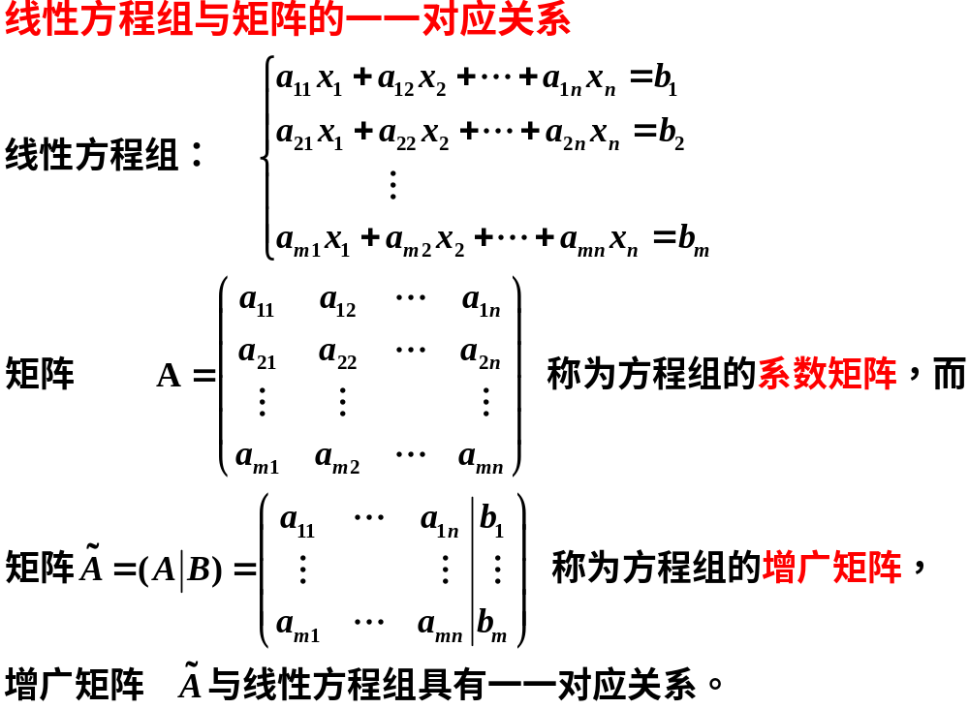

Slide 4
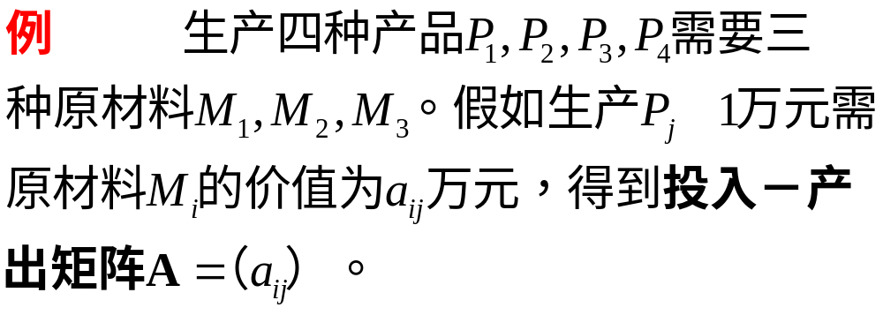
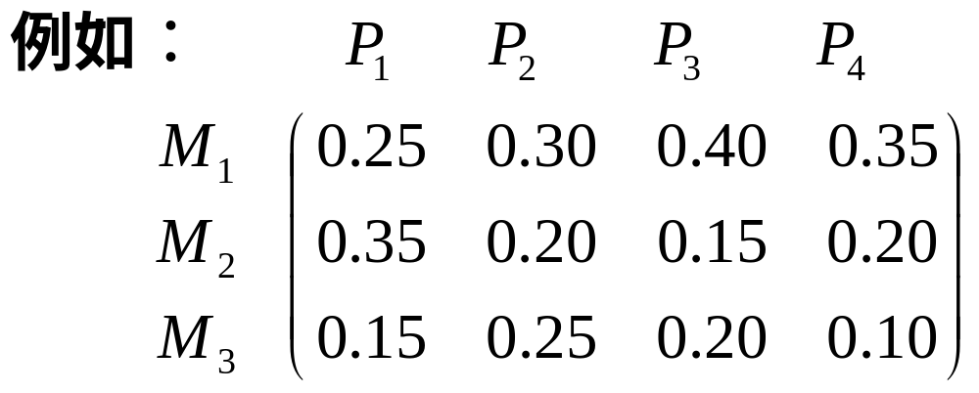

Slide 5
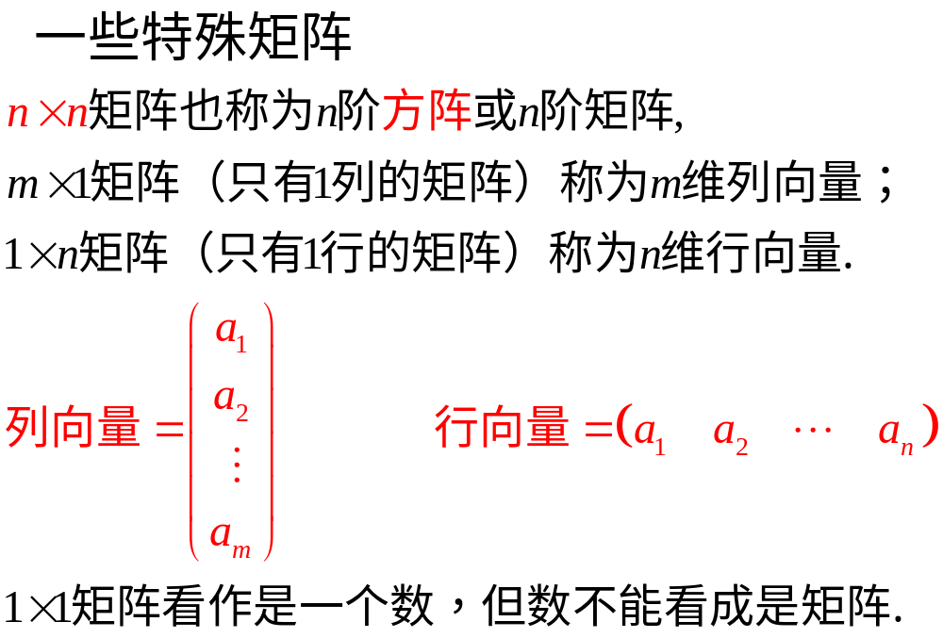

Slide 6
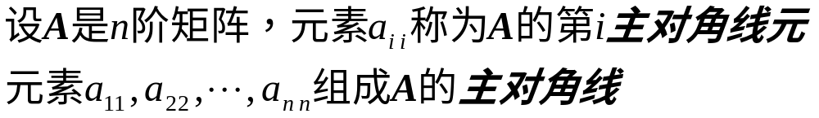
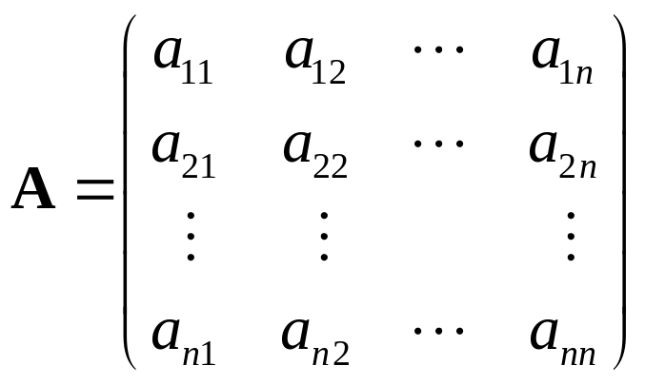
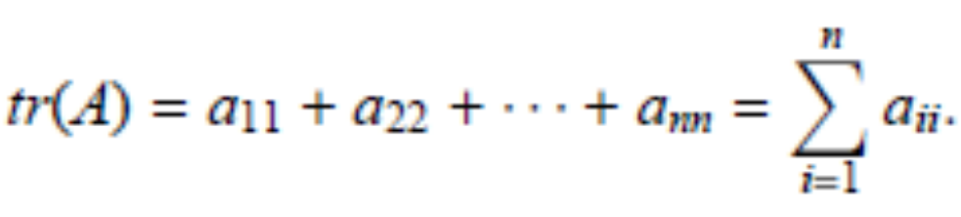
主对角线，主对角元

Slide 7
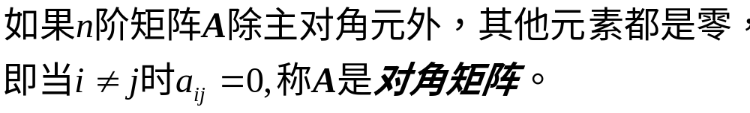
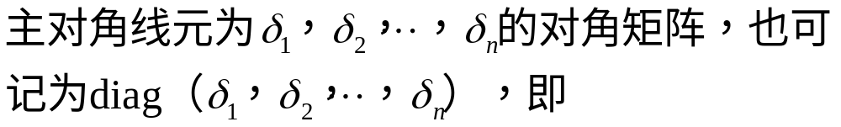
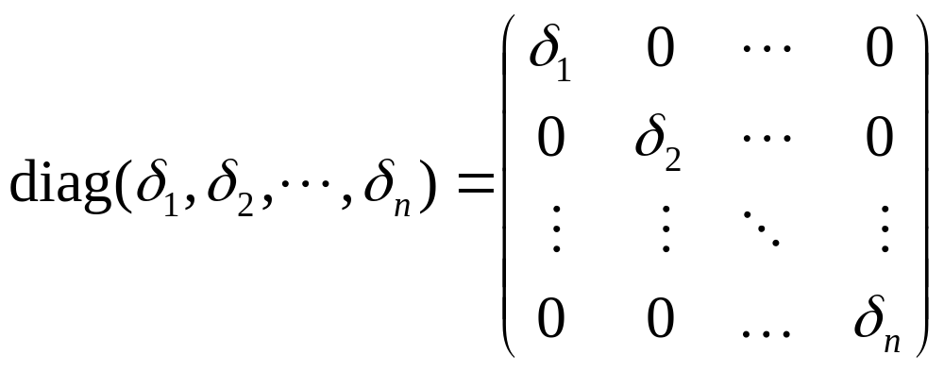
对角矩阵

Slide 8
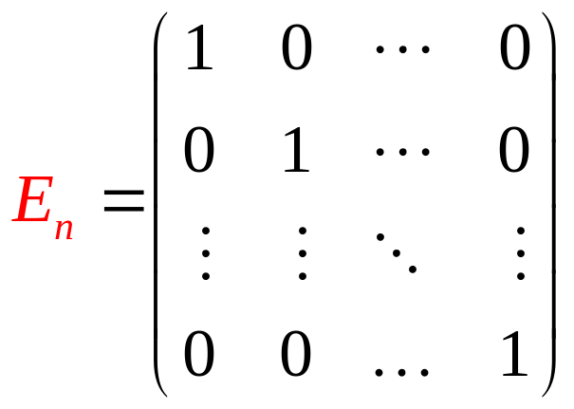
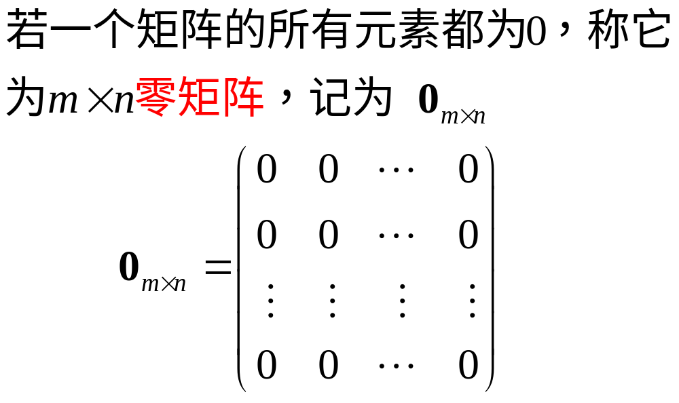
主对角线元全是1的对角矩阵称为单位矩阵，记为

Slide 9
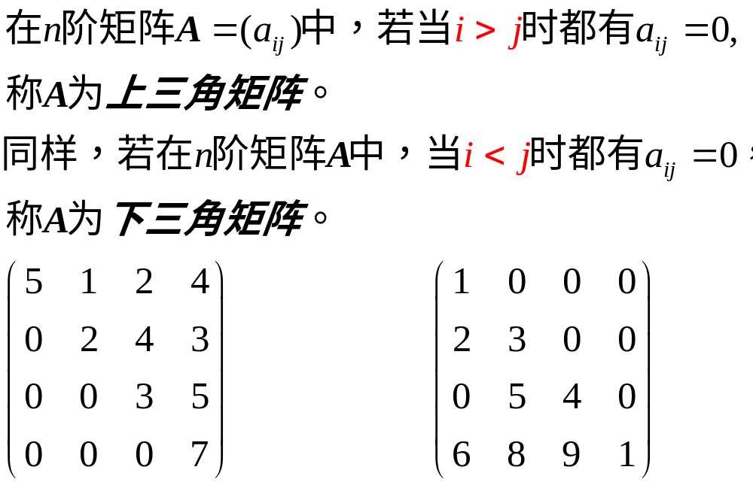
上三角矩阵，下三角矩阵

Slide 10
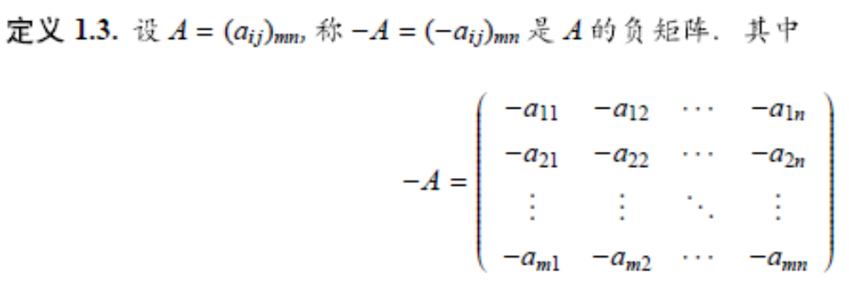
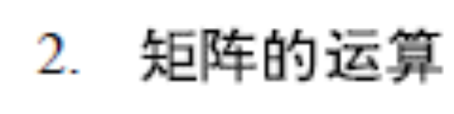
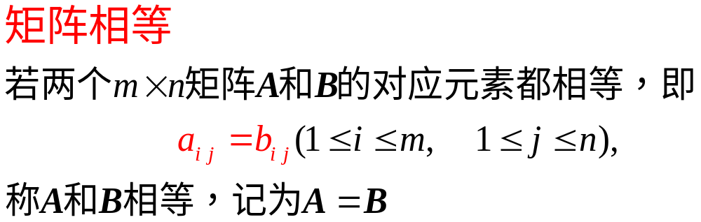

Slide 11
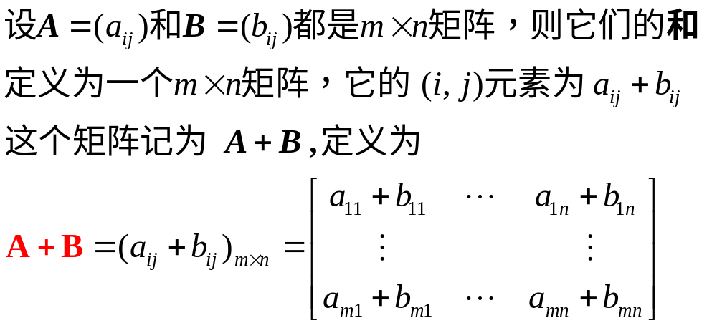
定义1.4 矩阵的和

Slide 12
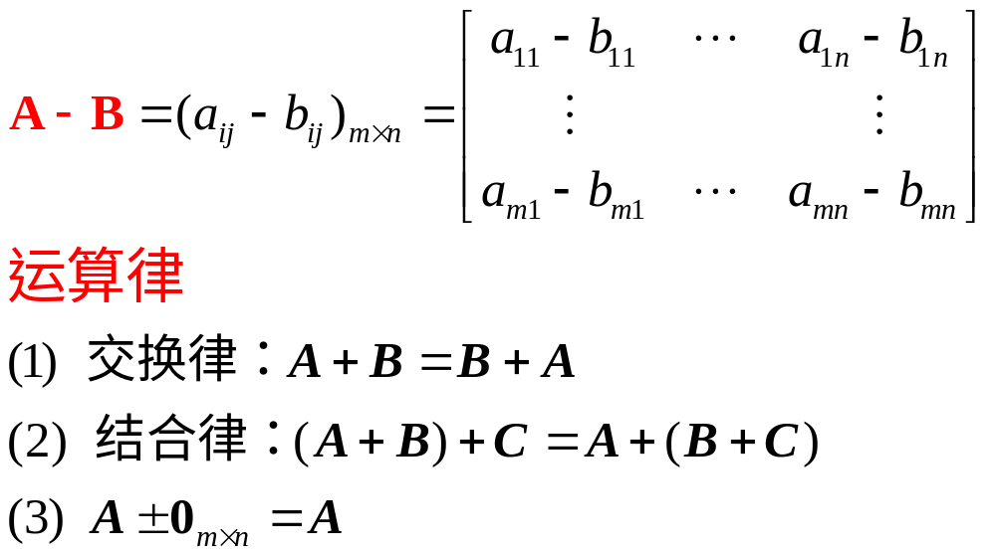
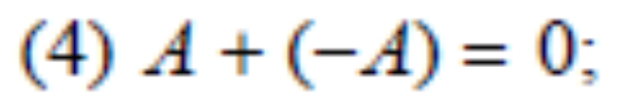
矩阵的差

Slide 13
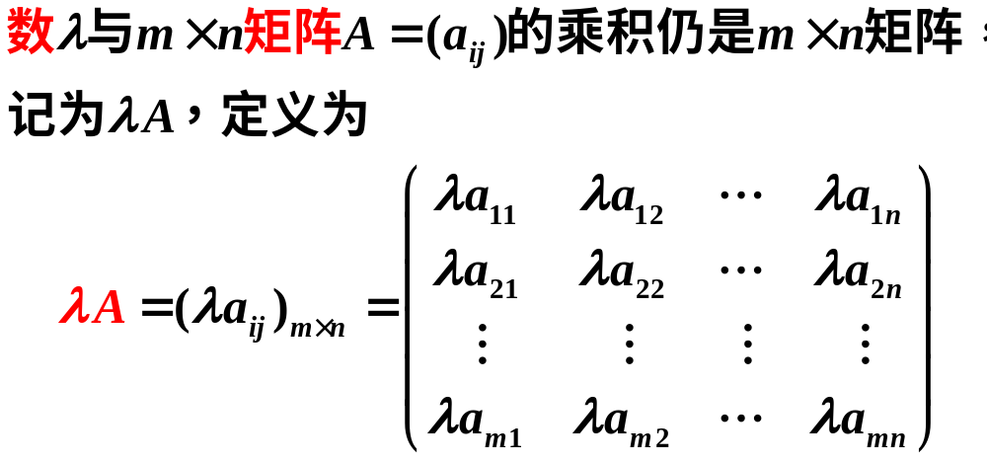
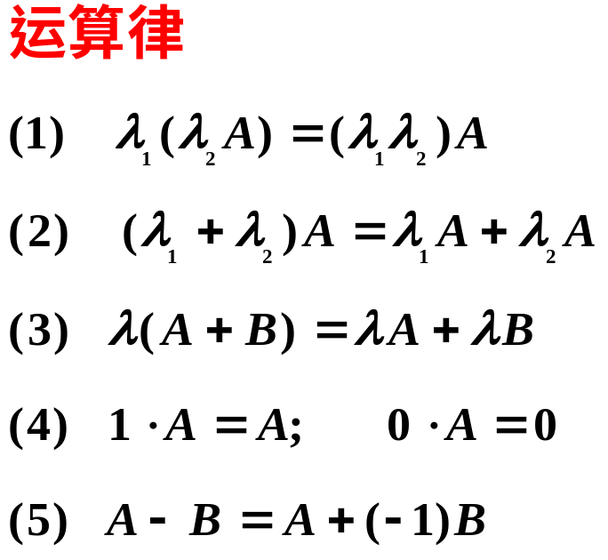
定义1.5 矩阵的数乘

Slide 14
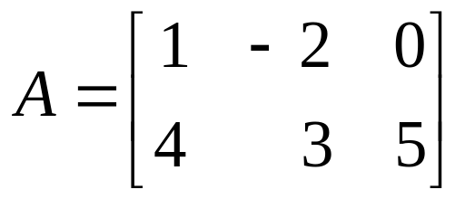
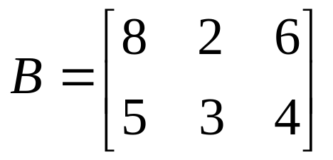

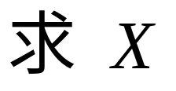
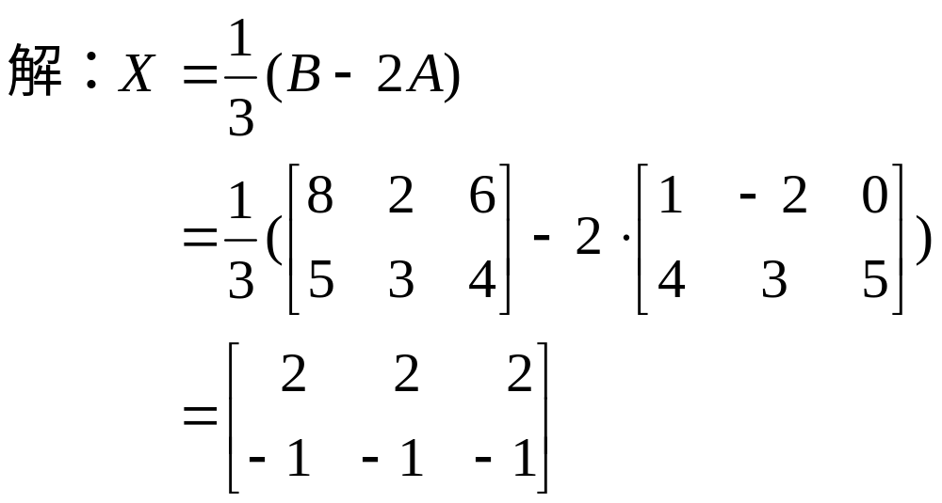
例 设
满足

Slide 15
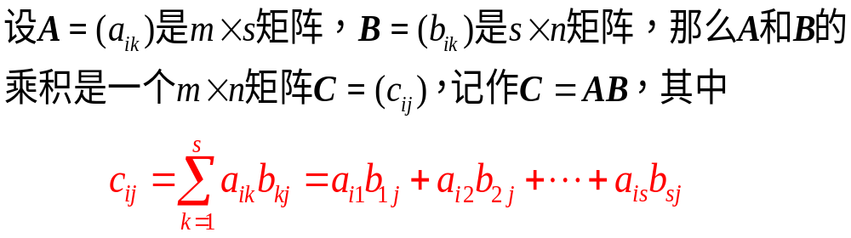
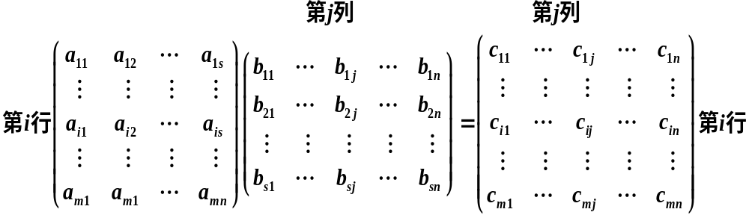
定义1.6 矩阵的乘法

Slide 16
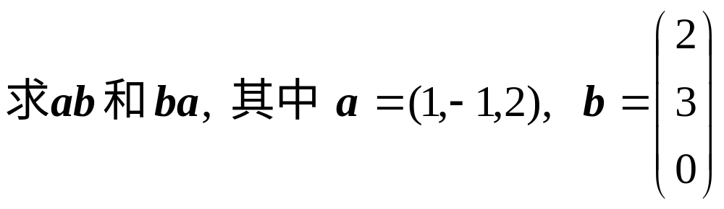
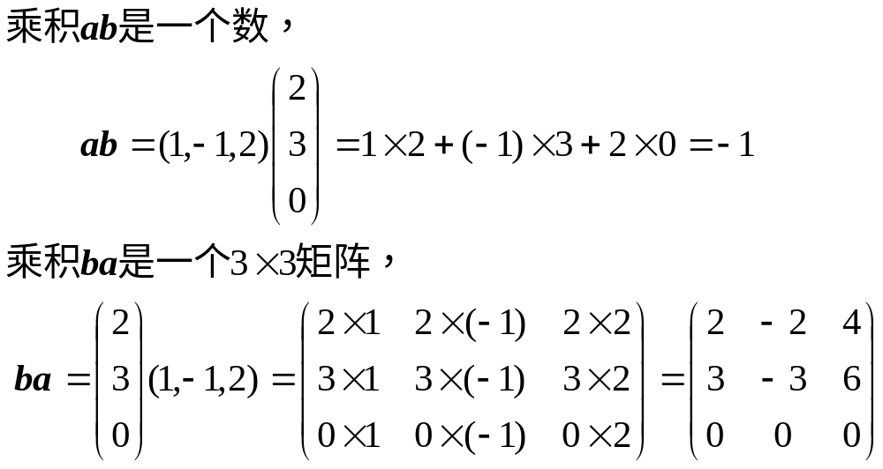
例
解：

Slide 17
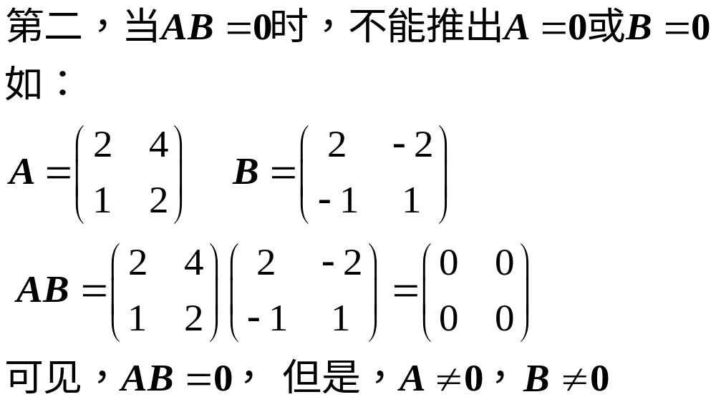
第一，矩阵乘法不满足交换律. AB有意义，而BA
可能无意义；一般，AB≠BA

Slide 18
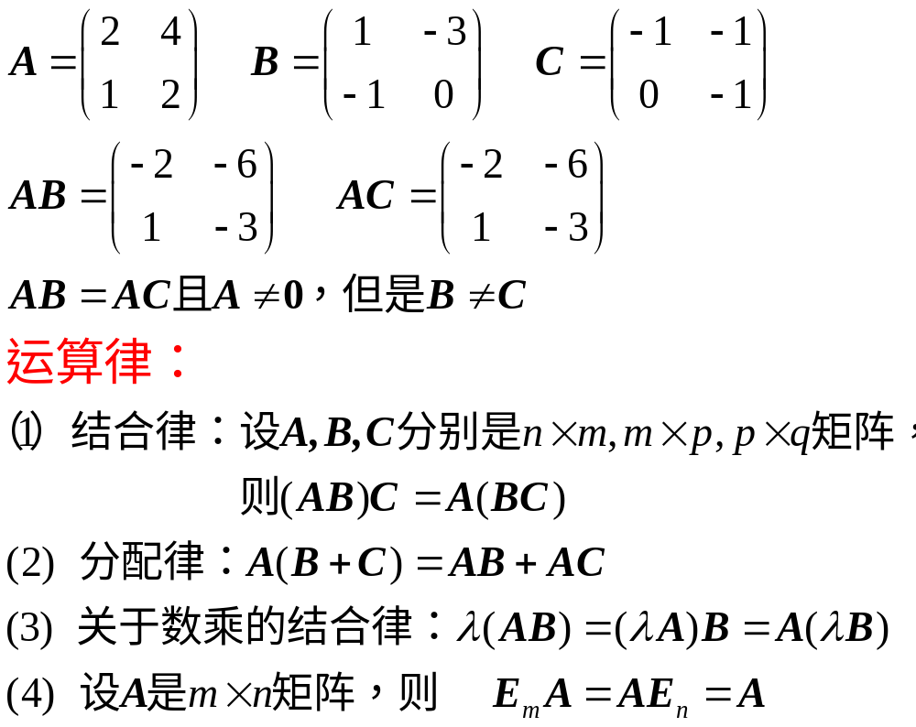

Slide 19
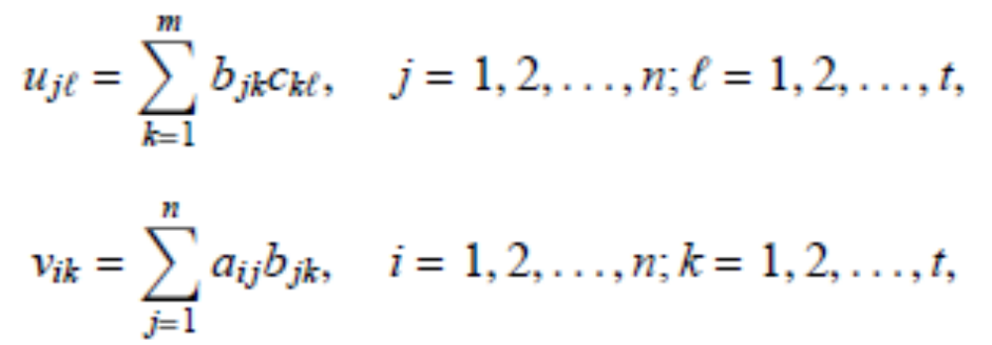

Slide 20
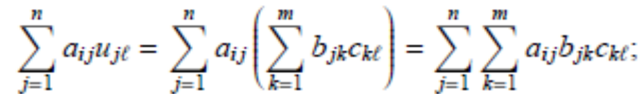

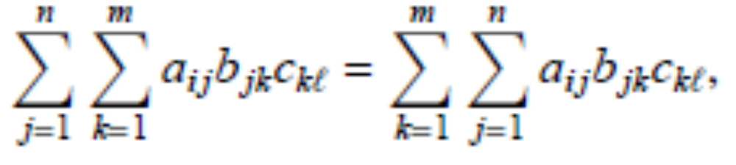
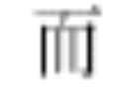

Slide 21
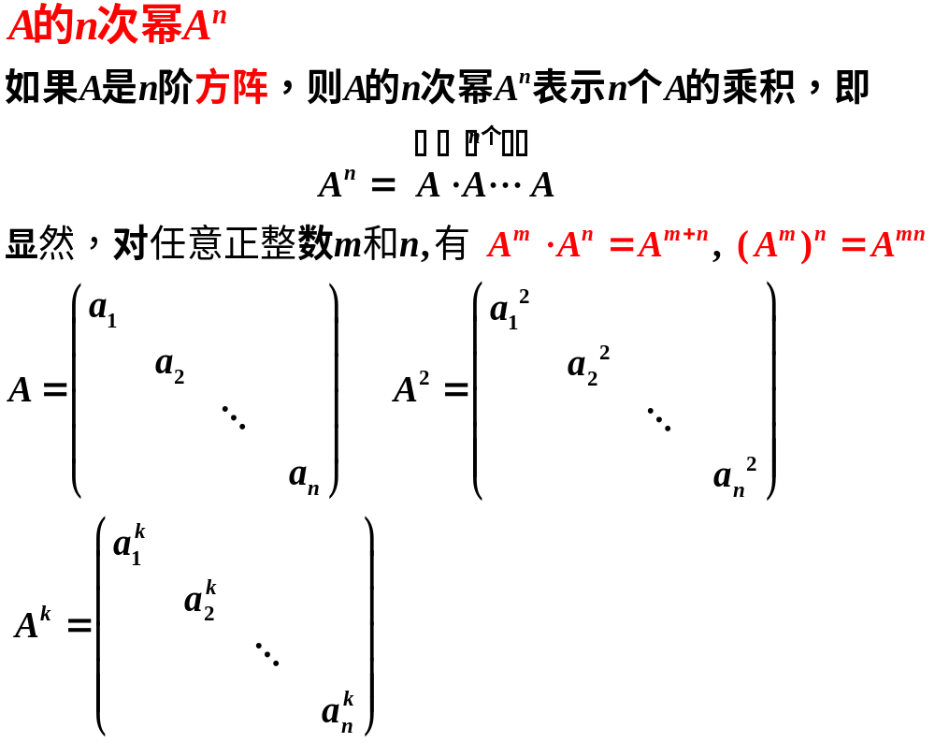

Slide 22
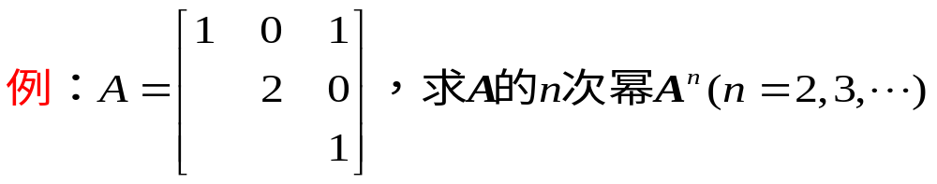
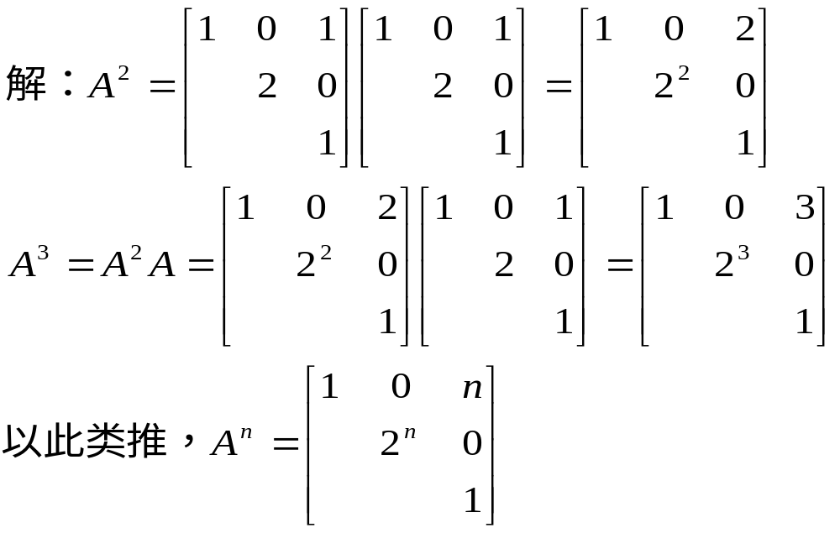

Slide 23
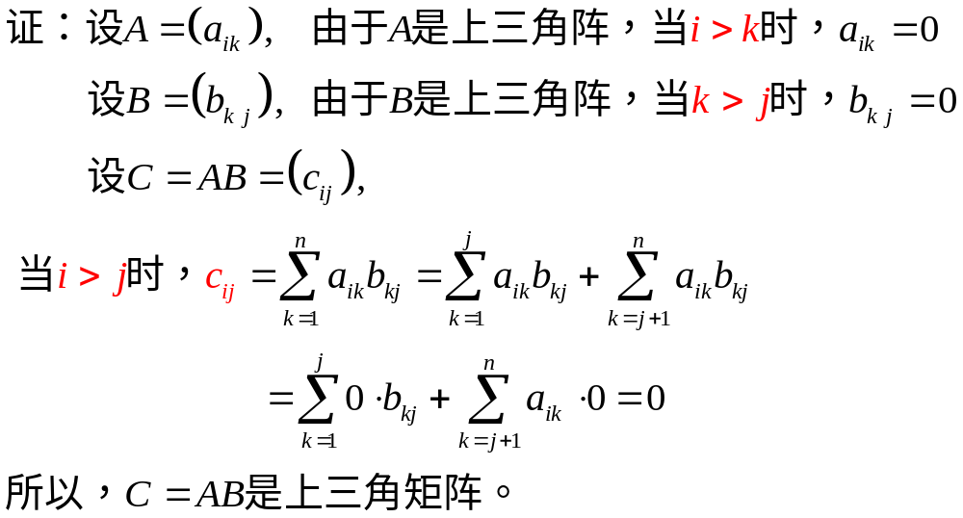
例 设A, B是n阶上三角矩阵,试证明AB仍是上三
角矩阵.

Slide 24
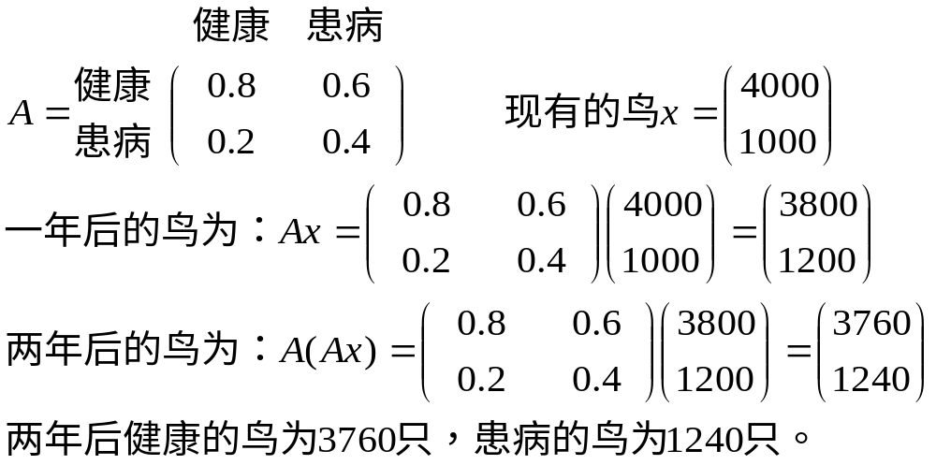
例 某生态公园现有某种鸟类5000只，其中患病的有20%，设每年健康的鸟有20%患病，而患病的鸟有60%治愈。求两年后健康的鸟和患病的鸟各有多少？
解：设转移矩阵A为：

Slide 25
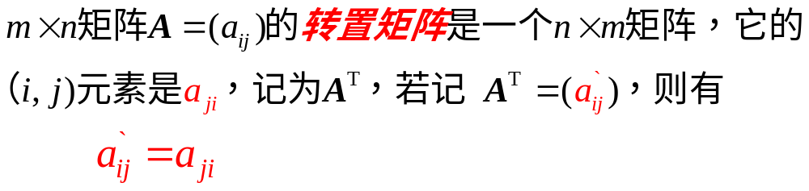
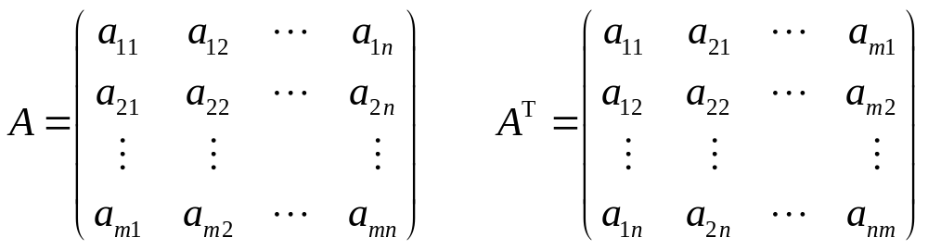
定义1.7 矩阵的转置

Slide 26
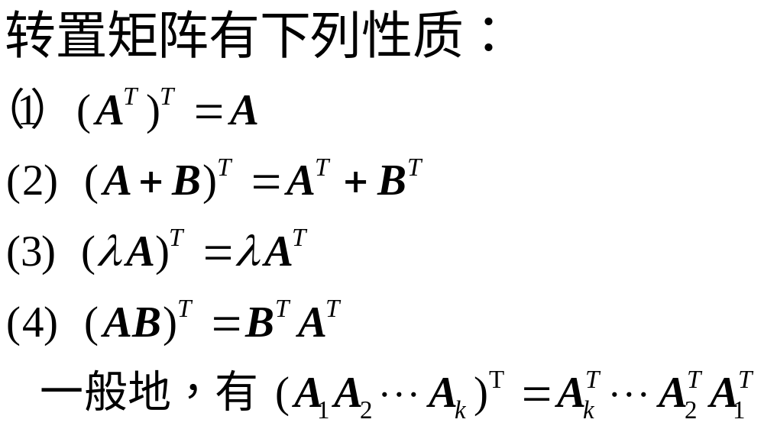

Slide 27
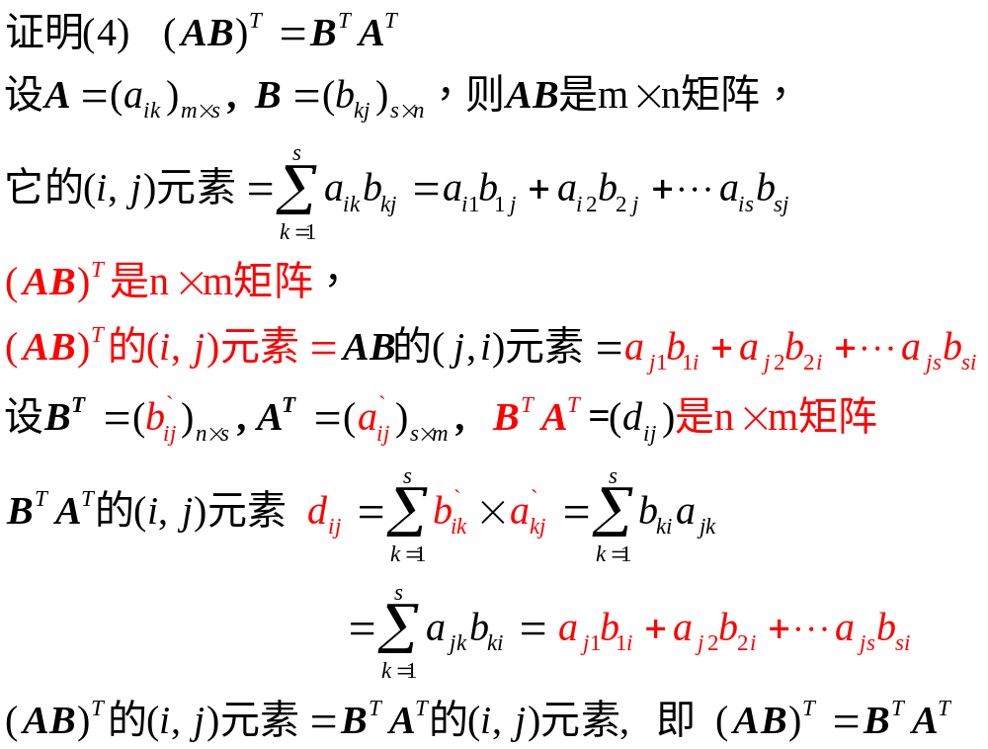

Slide 28
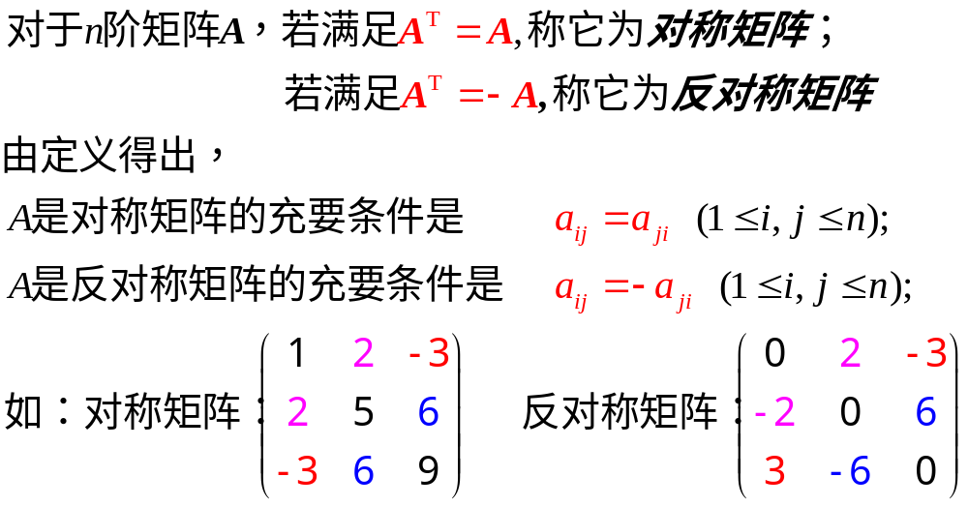
对称矩阵，反对称矩阵

Slide 29
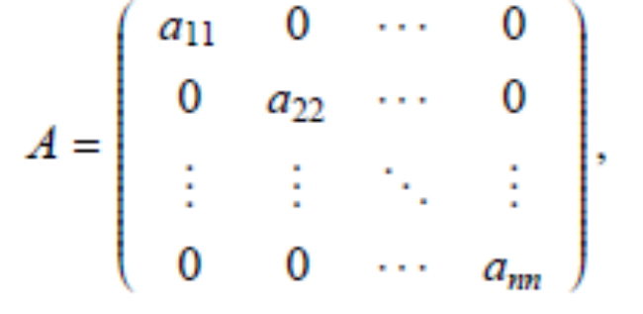






Slide 30




Slide 31







Slide 32



Slide 33


Slide 34


Slide 35


Slide 36


Slide 37




Slide 38



Slide 39







Slide 40





Slide 41


Slide 42


Slide 43





Slide 44


Slide 45


等价的定义: 如果矩阵A中不等于0的子式最高阶为r

Slide 46


Slide 47



不是阶梯型矩阵
是阶梯型矩阵

Slide 48


第1个非零列

Slide 49


Slide 50


Slide 51



Slide 52







Slide 53



Slide 54


Slide 55


Slide 56


Slide 57


Slide 58


Slide 59


Slide 60




Slide 61


Slide 62


Slide 63


Slide 64






引理

Slide 65



Slide 66


很重要的式子

Slide 67


一次
初等变换
称为初等矩阵

Slide 68


Slide 69


Slide 70


Slide 71


Slide 72


Slide 73


Slide 74


Slide 75


Slide 76


Slide 77


求逆矩阵的实用方法：

Slide 78


